Slide 1

IDEALNI KONDENZATOR U KOLU PROSTOPERIODIČNE STRUJE
ELEKTROTEHNIKA
NAIZMENIČNE STRUJE
dr Aleksandra Grujić, prof. VIŠER
mast.inž.Marko Milivojčević

Slide 2
IDEALNI KONDENZATOR U KOLU PROSTOPERIODIČNE STRUJE
IDEALNI KONDENZATOR – ELEMENT KOLA U KOME DOLAZI DO PRETVARANJA ELEKTRIČNE ENERGIJE U ELEKTROSTATIČKU

Slide 3
IDEALNI KONDENZATOR U KOLU PROSTOPERIODIČNE STRUJE

Slide 4
X_{C} – reaktansa (reaktivna otpornost) kondenzatora
IDEALNI KONDENZATOR U KOLU PROSTOPERIODIČNE STRUJE

Slide 5
IDEALNI KONDENZATOR U KOLU PROSTOPERIODIČNE STRUJE

Slide 6
SNAGA KOJU PRIMA KONDENZATOR
TRENUTNA SNAGA:
AKTIVNA SNAGA

Slide 7
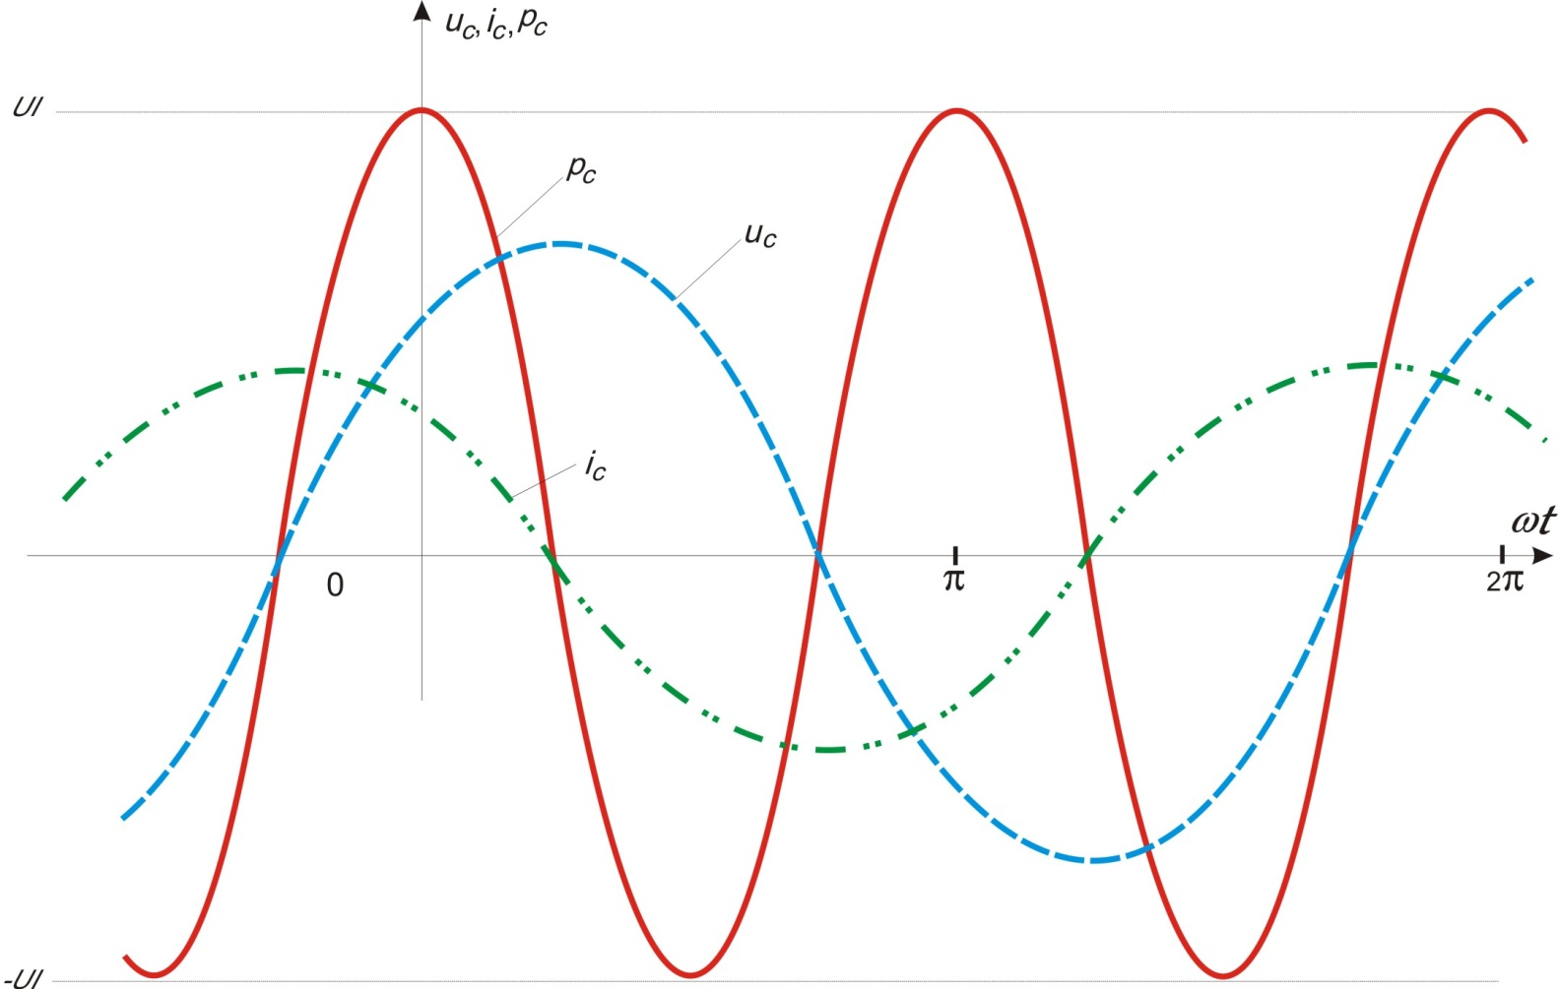
IDEALNI KONDENZATOR U KOLU PROSTOPERIODIČNE STRUJE

